Slide 1







Cost Structure
(Financial Management)
Anna
Manajemen Rekayasa
Fakultas Teknologi Industri
Institut Teknologi Del

Slide 2
Direct and Indirect Cost
Biaya tetap (fixed cost) dan biaya variabel (variable cost)
Risk Management
Laporan Keuangan

Slide 3
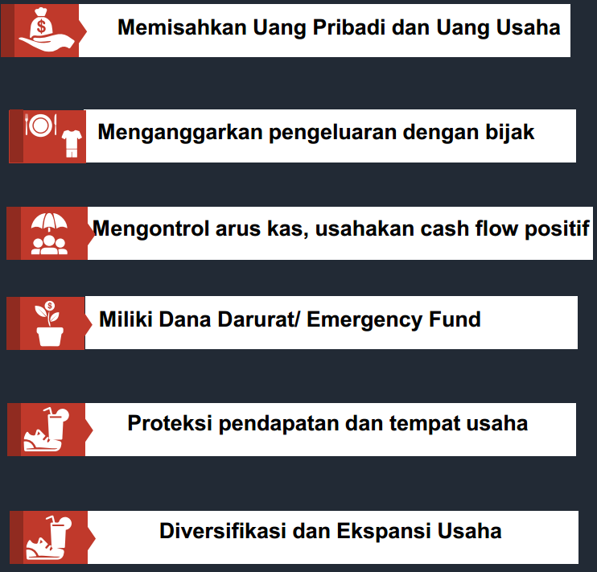
Prinsip Administrasi Keuangan UMKM
Menghindari konflik kepentingan
Mengadopsi tata kelola organisasi: mencakup cara menangani dilema etika tertentu
mendefinisikan nilai sebagai “standar yang memandu aktivitas yang sedang berlangsung” → Namun standar tersebut bisa etis atau tidak etis
Menguatkan keyakinan tentang “benar dan salah”

Slide 4
Strategi Penentuan Harga Jual
Harga Jual Produksi
Berkaitan dengan pendapatan dan laba perusahaan
Harga jual produk harus dapat menutup segala biaya yang dikeluarkan dan mendapat laba yang diinginkan
Pertimbangan: keinginan konsumen, keadaan pasar, competitor, biaya produksi, waktu, peraturan perundangan, aspek politik dan imej perusahaan
Mempengaruhi jumlah permintaan akan produk, jika harga jual produk terlalu mahal maka akan dapat menyebabkan penurunan permintaan, sedangkan bila perusahaan mengikuti perang harga maka akan membuat mereka menurunkan harga dan margin keuntungan yang didapatkan dapat menjadi terlalu rendah sehingga bisa berdampak pada kemampuan suatu perusahaan untuk bertahan dan tetap selamat pada persaingan yang ketat.
Menghitung biaya variabel dan biaya tetap, sehingga dengan begitu dalam memastikan harga jual produk dapat lebih akurat.

Slide 5
Langkah Membuat Administrasi Keuangan
Biaya Langsung
Transaksi yang berhubungan secara langsung dalam produksi
Biaya Produksi (bahan baku, SDM, hibah, kontrak, proyek, fungsi atau kegiatan
Biaya Tidak Langsung
Biaya pendukung (keberadaannya timbul sebagai
Biaya overhead kewirauahaan, asuransi, listrik, penjualan, administrasi
Mencatat Semua Transaksi yang terjadi pada bisnis (bedakan biaya langsung dan tidak langsung)
Mengumpulkan bukti transaksi
Membuat Laporan Keuangan
Laporan Posisi Keuangan (Neraca): Memberikan gambaran menyeluruh terkait informasi keuangan UMKM
Laporan Laba Rugi; Merangkum total pendapatan dan pengeluaran
Laporan Arus Kas
Laporan Kinerja Keuangan
Memeriksa dan Evaluasi
Faktor-faktor yang mempengaruhi klasifikasi biaya langsung maupun tidak langsung adalah materialitas suatu biaya, ketersediaan teknologi pengumpulan informasi, dan desain operasi

Slide 6
Pencatan Biaya tetap dan Biaya Variabel
Biaya tetap
Biaya yang relatif tidak berubah meskipun terjadi perubahan volume produksi dalam batas tertentu.
Jika volume produksi meningkat, maka biaya tidak akan berubah.
Jika volume produksi berkurang, biaya tetap juga tidak akan berubah jumlahnya.
Semakin tinggi volume kegiatan semakin rendah biaya satuan, semakin rendah volume kegiatan semakin tinggi biaya satuan.
Yang termasuk biaya tetap adalah biaya sewa bangunan, gaji pegawai, asuransi, pajak, sebagian biaya overhead pabrik, separuh biaya pemasaran, serta biaya administrasi dan umum
Biaya variable
Biaya yang jumlah totalnya berubah-ubah secara proporsional dengan perubahan volume produksinya
Semakin besar volume produksi maka semakin besar jumlah total biaya variabelnya.
Jika produksi dihentikan maka biaya variabel juga tidak akan ada lagi.
Sedangkan biaya variabel per satuan tidak dipengaruhi oleh perubahan volume kegiatan, jadi biaya satuan konstan.
Contohnya dari biaya variabel yaitu biaya bahan baku, biaya tenaga kerja langsung dan biaya overhead pabrik

Slide 7
Perilaku Biaya
Biaya Variabel
(X1)
Perilaku biaya:
Berhubungan erat dengan total biaya dan biaya per unit yang berubah berkaitan dengan perubahan output (tingkat) driver aktivitas.
Pengkajian perilaku biaya memiliki beberapa manfaat antara lain:
memudahkan dalam membuat perencanaan biaya,
memudahkan dalam pengendalian biaya, dan
memudahkan dalam pengambilan keputusan.
Bila dilihat dari perilaku biaya, biaya dapat diklasifikasikan menjadi: biaya variabel, biaya tetap, dan biaya semi variabel.
Harga Tetap
(Y)
Biaya Tetap
(X2)

Slide 8
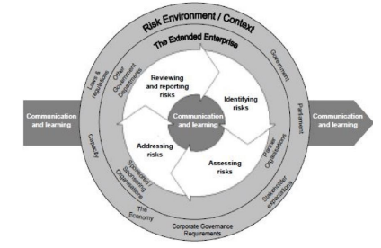
Manajemen Risiko
Manajemen risiko:
Proses organisasi dalam mengidentifikasi, menilai, dan mengendalikan berbagai ancaman dan tantangan terhadap pencapaian tujuan. Sumber ancaman bisa disebabkan seperti adanya ketidakpastian keuangan, kewajiban hukum, kesalahan dalam strategi manajemen, kecelakaan ataupun bencana alam.
Penghindaran risiko
Pengurangan risiko
Berbagi risiko
Retensi risiko
Mengoptimalisasikan perlakuan dan mempertimbangkannya
Efektivitas dalam pengendalian
Memahami faktor penyebab
Pembiayaan dan manfaat dalam penanganan risiko
Pembiayaan dan manfaat dalam mengambil risiko
Perlakuan sesuai selera risiko
Pengawasan dan umpan balik

Slide 9
Contoh Penyusunan Laba Rugi
Model Single Step
Pendapatan Jasa xxx
Pendapatan bunga xxx
Total Pendapatan XXX
Biaya………………….. xxx
Biaya…………………. Xxx
Total Biaya (XXX)
Laba / Rugi Usaha XXX

Slide 10
Contoh Penyusunan Laba Rugi
Multiple Step
Penjualan xxx
Retur dan Potongan Penjualan (xxx)
Penjualan Bersih XXX
harga Pokok Penjualan :
Persediaan awal xxx
Pembelian xxx
Retur dan Pot. Pembelian (xxx)
Barang Siap Dijual xxx
Persediaan Akhir (xxx)
Harga Pokok Penjualan (XXX)
Laba Kotor XXX
Biaya Usaha (XXX)
Laba Usaha XXX
Pendapatan dan Biaya diluar Usaha
Pendapatan Diluar Usaha xxx
Biaya Diluar Usaha (xxx) XXX +/-
Laba Sebelum Pajak XXX
Pajak XXX
Laba Setelah Pajak XXX
Laba Ditahan XXX
Dividen (XXX)
Saldo Laba XXX

Slide 11
Pencatan Administrasi Keuangan Dengan MS. Excel
Laporan keuangan adalah informasi yang menggambarkan kondisi keuangan suatu instansi maupun perusahaan
[1]. Informasi tersebut dapat membantu pengguna (user) dalam membuat suatu keputusan yang bersifat finansial. Laporan keuangan sangat berguna sekali untuk memprediksi kondisi dimasa yang akan datang.
Microsoft Excel merupakan aplikasi spreadsheet yang dapat digunakan untuk proses pengolahan data dengan menggunakan rumus atau fungsi yang disediakan untuk melakukan perhitungan sehingga dapat menghemat waktu
[2].Penggunaan dari Microsoft Excel dapat membantu meningkatkan kualitas dan profesionalitas pekerja dalam mengolah data
[3]. Dalam pembahasan ini akan dijelaskan bagaimana langkah-langkah membuat laporan keuangan sederhana dengan menggunakan Microsoft Excel.
SHEET1 - TRANSAKSI KAS
Fungsi dari sheet transaksi kas adalah untuk menginput data transaksi kas masuk dan kas keluar yang terjadi. Berikut langkah-langkah untuk membuat transaksi kas.
Buka aplikasi Microsoft Excel lalu simpan dalam direktori masing-masing dengan nama Aplikasi_Laporan.xls.
Pada sheet1 buat tampilan seperti dibawah ini.

Slide 12
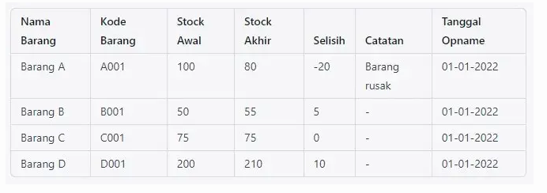
Pencatan Stok Opname
a

Slide 13
Pencatan Administrasi Keuangan
Pendapatan 500.000
Beban pokok penjualan 150.000
Laba kotor 350.000
Beban usaha (65.000)
Laba usaha 285.000
Beban bunga (15.000)
Laba sebelum pajak 270.000
Pajak (75.600)
Laba bersih 194.400
Saldo laba awal tahun 225.000
Laba bersih tahun berjalan 194.400
Dividen tunai (75.000)
Saldo laba akhir tahun 344.400

Slide 14
Laporan Arus Kas
Laporan perubahan arus kas menyediakan informasi mengenai perubahan
kas dan setara kas dari entitas untuk periode yang dilaporkan, disajikan
secara terpisah dari:
Aktivitas operasi
Aktivitas investasi
Aktivitas pendanaan
Setara kas adalah:
investasi jangka pendek (kurang dari 3 bulan sejak perolehan)
sangat likuid
dimiliki untuk memenuhi komitmen jangka pendek
bukan untuk tujuan investasi atau lainnya
Contoh:
Deposito kurang dari 3 bulan
Cerukan bank

Slide 15
Aktivitas Operasional
Arus kas dari aktivitas operasi terutama diperoleh dari aktivitas penghasil
utama pendapatan entitas.
Contoh arus kas dari:
penjualan barang dan jasa
royalti, komisi dan pendapatan lainnya
pembayaran kepada pemasok dan pegawai
pembayaran pajak penghasilan
Laba sebelum pajak 270.000
Penyesuaian:
Penyusutan 15.000
Keuntungan penjualan aset tetap (7.500)
Beban imbalan pasca kerja 12.600
Pendapatan bunga (2.500)
Arus kas operasi sebelum perubahan modal kerja 287.600
Piutang dagang (65.000)
Persediaan 45.000
Beban dibayar dimuka (4.500)
Utang dagang 25.000
Arus kas dari aktivitas operasi 288.100
Pembayaran pajak penghasilan (75.600)
Arus kas bersih dari aktivitas operasi 212.500

Slide 16

Institut Teknologi Del
MarTuhan-Marroha-Marbisuk
Thank You
Visit Our Website:
www.del.ac.id

